Slide 1

TÍNH NĂNG TRƯỚC
KHI THU THẬP

Slide 2

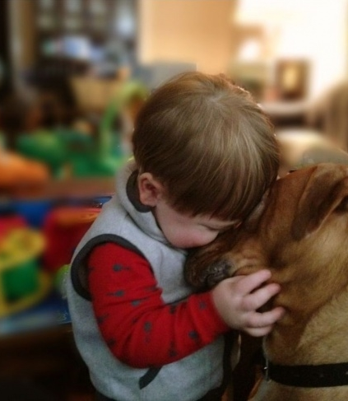
Chia sẻ những khoảnh khắc vui, buồn bên thú cưng của
mình bằng việc chia sử video, ảnh và cả bài viết.

Slide 3

Kết nối những người bạn ở gần địa điểm của bạn.

Slide 4
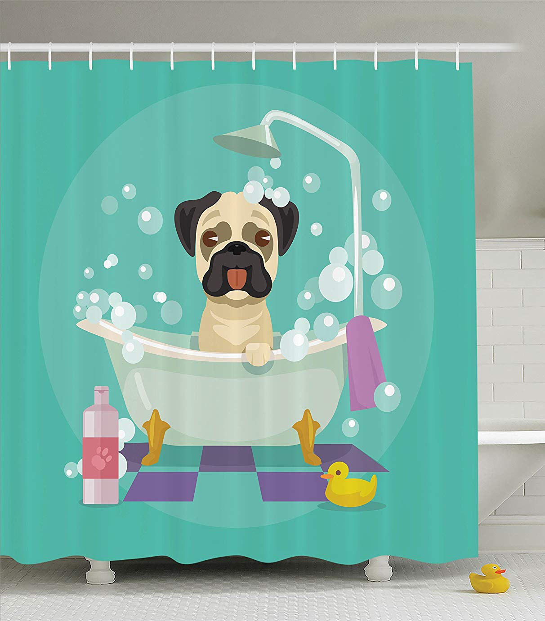
Cho người dùng có thể sử dụng các dịch vụ chăm sóc thú cưng từ những người có cùng sở thích.

Slide 5

Tương tác với những người khác bằng việc thích (like), bình luận (comment), chia sẻ (share)

Slide 6

Tìm hiểu những thông tin về chăm sóc thú cưng và khám phá động vật trong tự nhiên.

Slide 7


Tạo ra nơi mua sắm những đồ dùng, trang phục,thức ăn... liên quan tới thú cưng.

Slide 8
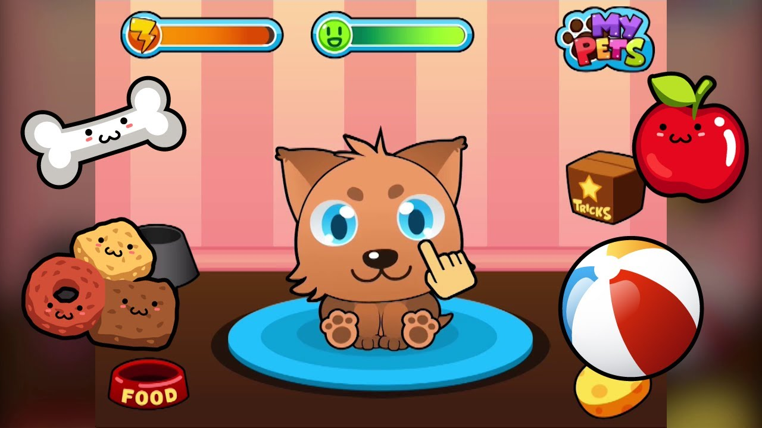
Chơi game với thú ảo để giải trí.

Slide 9
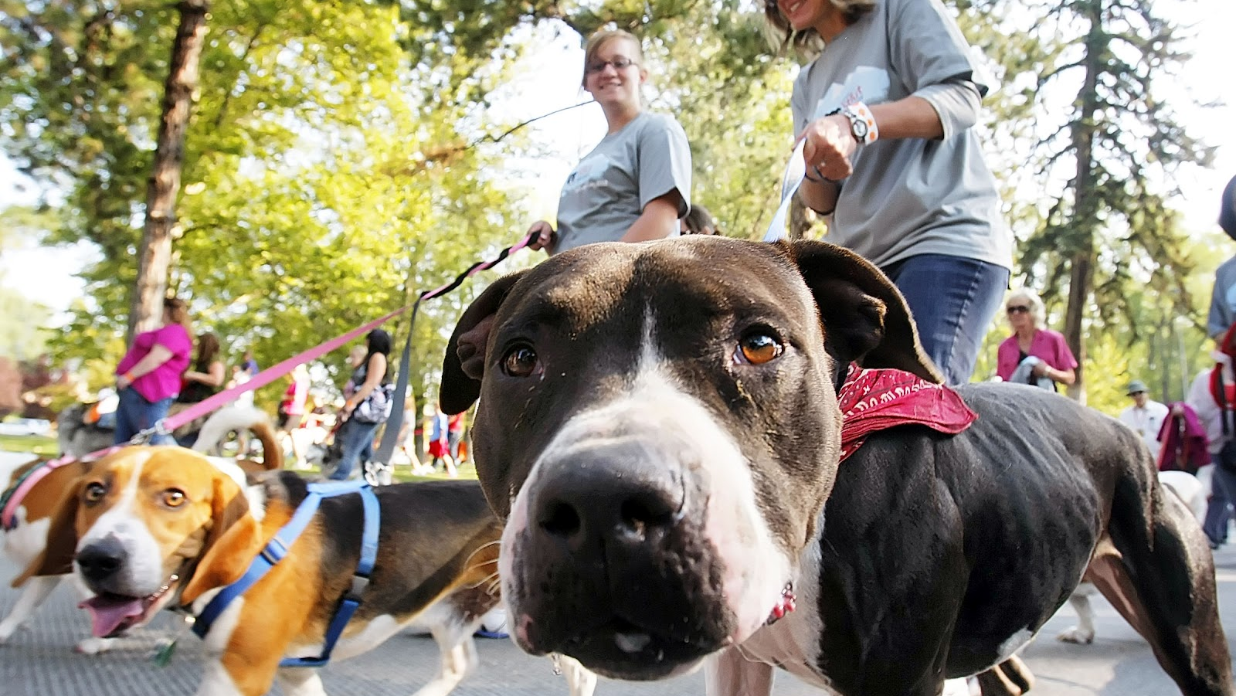
Tạo sự kiện,giao lưu, cuộc thi liên quan đến thú cưng.

Slide 10
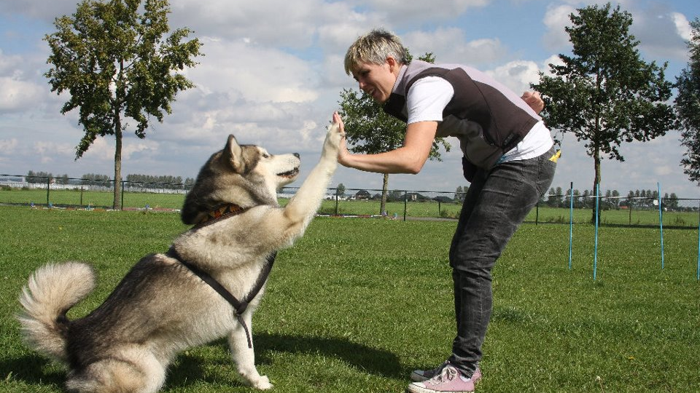
Mở những khóa huấn luyện thú cưng trở thành 1 thú cưng thông minh.

